Slide 1








De werknemers als aanjager van flexibilisering in het hbo onderwijs
Dr. Ing. Wilbert van den Eijnde
Associate Lector Smart Sustainable Manufacturing
This project is cofunded by:

Slide 2
Agenda
Blok 1: Context
-transities
-uitdagingen
-visie
-ervaren knelpunten
Blok 2: Stellingen/Discussie

Slide 3
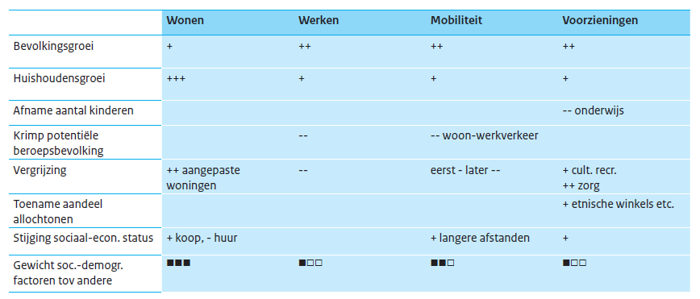
Context I: Demografische ontwikkelingen in NL
Uitdaging I:
Organisaties moeten met minder mensen meer doen!
Uitdaging II:
Hoe blijven krimpregio’s vitale regio’s
Korte termijn: Verwachting: 50.000 werknemer/jr uitstromen door vergrijzing
Bron: Demografische ontwikkelingen 2010-2040. Ruimtelijke effecten en regionale diversiteit, Planbureau voor de Leefomgeving (PBL) ; Den Haag, 2013, ISBN: 978-94-91506-32-1

Slide 4
Context II: Snel veranderende wereld
Noord Nederlandse Innovatie Strategie (RIS3)
Linear to Circular
Analog to Digital
Care to Health
Fossil to Renewable Energy
Industry
Agro/Food
Energy&Utilities
Health
Uitdaging III:
Hoe kunnen organisaties/regio’s deze veranderingen bijbenen en adopteren!
¹ SNN Northern Netherlands’RIS3 – Research and Innovation Strategy for Smart Specialization (RIS3) – 2020

Slide 5
Visie
Technologische
Innovatie
Door middel van sociale innovatie wordt ingezet op het vergroten van de vaardigheden van medewerkers en organisaties. Hierdoor worden niet alleen medewerkers maar ook organisatie wendbaarder en instaat gesteld om daadwerkelijk innovaties te adopteren en te realiseren.
Cluster/Regio
(Macro)
Individu
(Micro)
Organisatie
(Meso)
Sociale
Innovatie
*Europese Smart Specialisation Platform

Slide 6
Ervaren knelpunten door bedrijven en beroepsonderwijs in Zuidoost Drenthe
Cluster/regio
(macro)
Digitalisering manifesteert zich razendsnel
Druk op verduurzaming van de industrie neemt toe
Organisatie
(Meso)
Flexibilisering van het onderwijs verloopt moeizaam
Individu
(micro)
Oudere medewerkers zijn onvoldoende wendbaar
Strategisch personeelsbeleid ontbreekt
Krapte op de arbeidsmarkt
Terugloop instroom technische opleidingen
Loopbaanbegeleiding onvoldoende aanwezig
Scholingsbehoefte – Kwalitatief onderzoek – Van den Eijnde en A. Bouwer 2020 et al al.

Slide 7
Waarom verloopt flexibilisering in het technisch onderwijs moeizaam?
-

